Slide 1
Краткосрочный проект для детей старшей группы
«Осень в гости к нам пришла»
МБДОУ ЦРР № 7 (структурное подразделение
МБДОУ детский сад «Лесовичок»)
на 2019 год
Notes:
Оригинальные шаблоны для презентаций: https://presentation-creation.ru/powerpoint-templates.html
Бесплатно и без регистрации.

Slide 2
Актуальность
Особенностями развития ребенка дошкольного возраста являются активное стремление его к познанию окружающего мира, любознательность, желание экспериментировать. Этому способствует высокий потенциал его умственных возможностей, развитие которых реализуется в процессе различных видов деятельности. Получается, если не обратить внимания на красоту окружающего мира, то дети, да и некоторые взрослые, потеряют многое. Ведь любование осенней природой обогащает внутренний мир

Slide 3
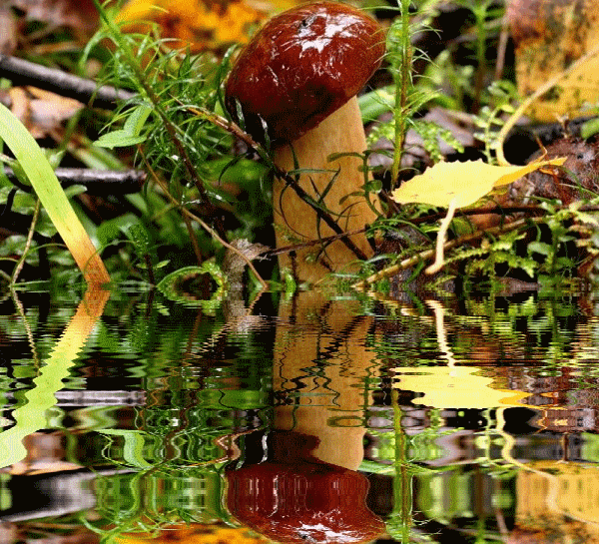
Цель проекта
расширить и систематизировать знания детей об осени.

Slide 4
Задачи
познакомить детей с сезонными изменениями в природе, с цветовой гаммой, присущей осени;
формировать у детей интерес к окружающему миру, родной природе;
закрепить названия диких животных и их детенышей;
воспитывать у детей эмоциональное, положительное отношение к природе, умение видеть прекрасное в разное время года;
развитие эстетического восприятия детей через наблюдение мира природы на экскурсиях, прогулках, иллюстрациях и картинах художников.

Slide 5
Срок реализации:
кратковременный (одна неделя)
Вид проекта: творческий, информационный.
Участники проекта: воспитанники группы, воспитатель, родители.
План-график мероприятий
Этапы реализации проекта:
1 этап -подготовительный
2 этап - организационный
3этап – заключительный

Slide 6
Подготовительный этап
подбор методической литературы по данной теме
формулировка целей и задач проекта
подбор детской художественной литературы
подбор музыки на осенние мотивы.

Slide 7
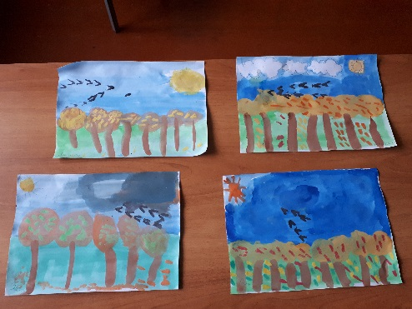
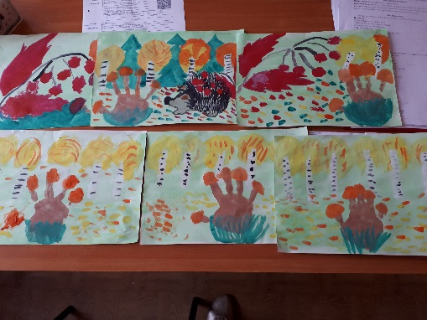
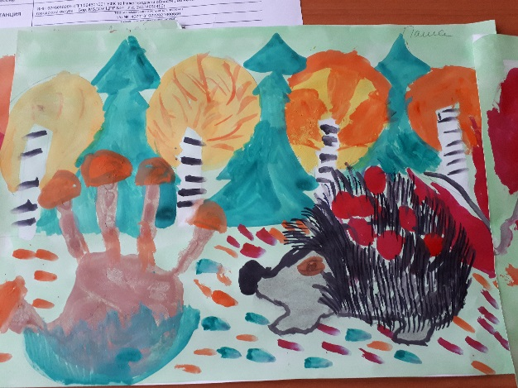
Основной этап
Речевое развитие
К. Бальмонт «Осень»
А. Майков «Осенние листья»
Е. Трутнева «Листопад», «Улетает лето».
Художественно-эстетическое развитие
Рисование нетрадиционными способами: «Деревья в лесу»(ватными палочками)
Прослушивание музыкальных произведений: П. Чайковский «Времена года», А. Вивальди «Времена года», песни об осени..
Пальчиковая гимнастка «Вышел дождик погулять», «Листочки» д/и «Кто больше знает примет осени?»
экспериментальная деятельность с осенними листьями
экскурсия по территории ДОУ( «Деревья и кустарники нашего детского сада»,

Slide 8
Взаимодействие с родителями
Консультация для родителей «Как сделать осеннюю прогулку интересной»
Папка-передвижка «Осенние месяцы
Сбор природного материала.
Участие в выставке «Осенние фантазии», предоставление экспонатов для мини-музея «Осень в банке».
разучивание с детьми стихов и изготовление костюмов к утреннику.

Slide 9
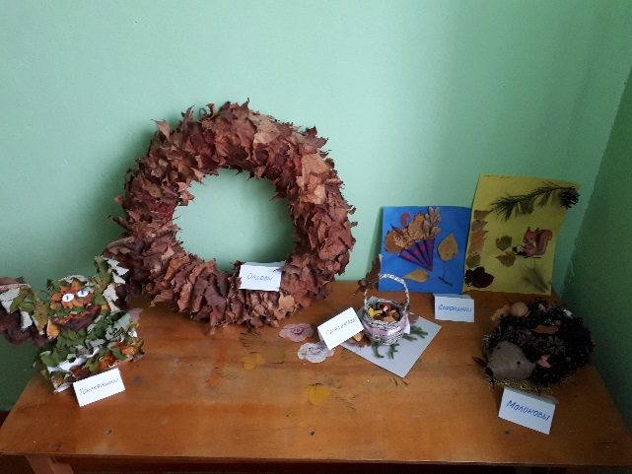
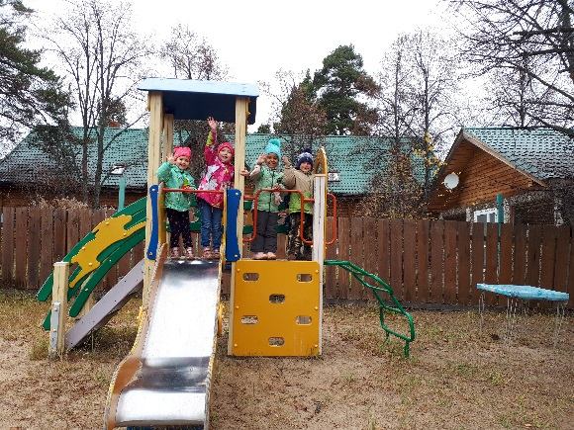
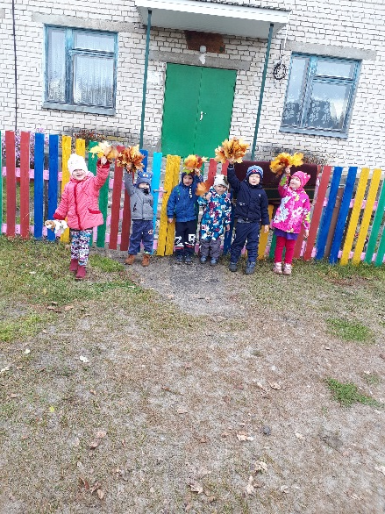
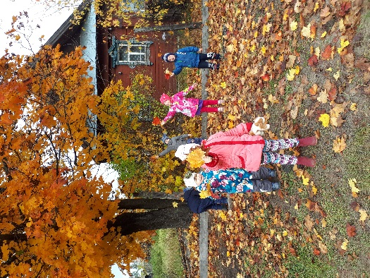
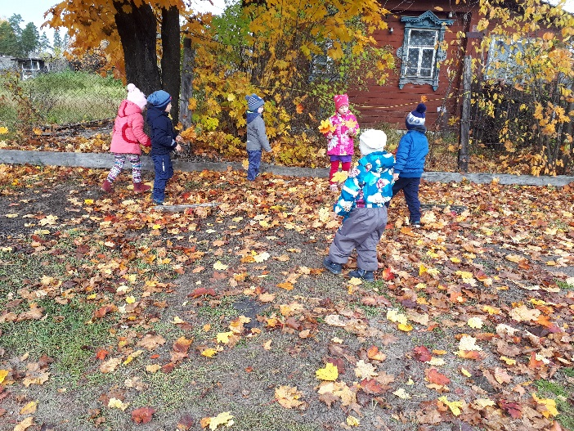
Заключительный этап

Slide 10


